Slide 1
Краевое Государственное Автономное Образовательное Учреждение Краевой Центр Образования ( КГАОУ КЦО) г.Хабаровск
Выполнила:
сопровождающий тьютор
начальной школы
класса 1.8
Головкова Т.Н.
Хабаровск
2014г.

Slide 2
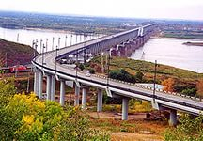
Посвящается
76 годовщине Хабаровского края.

Slide 3
Со временем освоения Дальнего востока его территория не раз претерпевала административные переустройства.
Последней датой масштабного реформирования стало 20 октября 1938 года, когда Дальневосточный край был разделен на Хабаровский и Приморский края. Эту дату принято считать днем рождения нашего края, в которой тогда входили Амурская, Еврейская автономная, Нижне–Амурская, Камчатская, Сахалинская области, Чукотский и Корякский национальные округа

Slide 4
20 октября 2014 года Хабаровский край празднует 76 годовщину
Исторический герб Хабаровска краевого центра Хабаровского края.

Slide 5
Символика Хабаровского края
Герб Хабаровского края символ Хабаровского
края. Принят 28 июля 1994 года.
Описание: Герб Хабаровского края выполнен на щите французской геральдической формы. В центре щита, серебра (белого) цвета, на почётном месте, изображена мощная естественная фигура сидящего на задних лапах чёрного цвета белогрудого медведя, который передними лапами бережно удерживает (прижимает к груди) исторический герб Хабаровска краевого центра Хабаровского края.
Голова медведя с раскрытой пастью, червлёными (красными) глазами и языком повернута к восходу «самого лучезарного солнца», на Восток (в зеркальном отражении). Автор герба хабаровский художник Сергей Логинов.

Slide 6
Толкование цветов и символов
При исполнении герба применены три геральдических цвета (финифти) и два цвета металла (драгоценного и благородного):
красный (червлень) символизирует храбрость, мужество, неустрашимость;
голубой (лазурь) символ красоты, мягкости, величия;
черный (чернь) символизирует благоразумие, смирение, печаль;
золото -символ богатства,
справедливости, великодушия;
серебро символ чистоты, добра, независимости.
.

Slide 7
Герб Хабаровского края составлен по определенным геральдическим правилам и выполнен средствами современной знаково-геральдической системы.
Он является своеобразным памятником преемственности истории и культуры края, отражает природно-климатическую особенность края и основную направленность традиций населения дальневосточного региона. Медведь изображен «вооруженным», о чем говорят раскрытая пасть, червленые глаза и язык, и символизирует мощь и неприкосновенность дальневосточных рубежей России.

Slide 8
Флаг
Полотнище флага выполнено с использованием двух геральдических цветов и цвета одного (благородного) металла, которые обозначают:
-голубой (лазурь), символ красоты, мягкости, величия. В данном случае символизирует и обширные водные ресурсы края.
-зелёный (зелень), цвет надежды, радости, изобилия. Символизирует также и уникальную флору и фауну края, «бескрайнее море тайги»
-белый (серебра), символ чистоты, добра, невинности (скромности). В палитре флага он отражает безоблачное, мирное небо, чистоту помыслов жителей края белый (серебра),символ чистоты,добра, невинности(скромности).

Slide 9
Флаг Хабаровского края выполнен под девизом
"Где раз поднят русский флаг, он уже спускаться не должен" (император Николай I, 1850 г.). Герб выполнен под девизом
"У России нет окраин!"

Slide 10
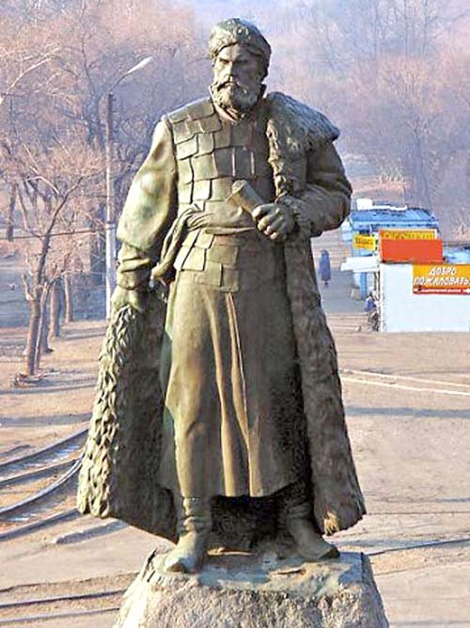
Ерофей Павлович Хабаров
(по прозвищу Святитский) — рус.землепроходец и промышленник 17 в. Род. в крестьянской семье близ г. Великий Устюг. В молодые годы ходил на промыслы за Урал, в Мангазею и на п-ов Таймыр; с 1630 поселился в Сибири, у устья р. Киренги, где построил мельницу, соляную варницу, завел пашню и стал крупным хлеботорговцем края. В 1649—52 совершил ряд походов в Приамурье, в богатую Даурскую землю. Эти походы явились важным этапом в истории исследования бассейна р. Амура. Им составлен "чертеж реке Амуру". X. покорил некоторые племена Даурии, обложил их ясаком; походы сопровождались жестоким истреблением жителей и опустошением страны. В 1653 за злоупотребления у Xабарова было конфисковано имущество, но вскоре он был оправдан.

Slide 11
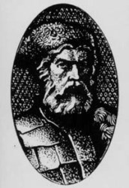
1854-1856 годах проведены сплавы войск и казаков по Амуру. 31 мая 1858 года солдаты линейного Сибирского батальона под командованием капитана Я. В. Дьяченко основали военный пост, названный Хабаровкой - в честь землепроходца XVII века Ерофея Хабарова. Именем X. названы г. Хабаровск и ж.-д. станция "Ерофей Павлович".

Slide 12
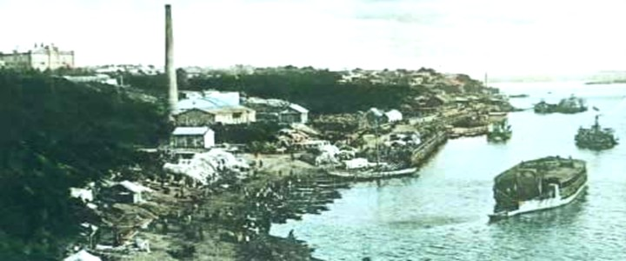
Дальневосточный год стоит на берегу Амура-батюшки, названного так с легкой руки писателя Николая Павловича Задорнова. Впрочем, это не единственный вариант. Китайцы называют Амур Желтой рекой, коренные народы Приамурья - рекой Черного Дракона.

Slide 13
В Хабаровском крае насчитывается около 210 тысяч рек и свыше 58 тысяч озер, в водах которых насчитывается более 100 видов рыб, в том числе осетровые. Большинство рек и озер принадлежат системе Амура - одной из самых крупных рек в России. Его общая длина - 4440 км, в том числе более 1500 км на территории края.

Slide 14
Конструкция Амурского моста получила золотую медаль Парижской выставки одновременно с конструкцией Эйфелевой башни. Его построили в рекордно-короткие сроки, всего за 4 года (причем в условиях. Первой мировой войны,когда германский флот топил пароходы,на которых пролетные строения сплавляли из Европы ДВ).Во время его строительства клепальщики получали по рублю золотом (большие деньги в то время) за каждую клепку. Его взрывали во время гражданской войны.Его сбросили с опор, чтобы построить заново, и одна из его старых полукруглых ферм теперь – самый крупный в мире экспонат музея. Его и называли всегда так – Амурское чудо. Мы знаем: в мире много и других замечательных мостов, но в Хабаровском крае такой один. Мост поражает своими размерами, это совмещённый мост: железнодорожный и автомобильный.

Slide 15
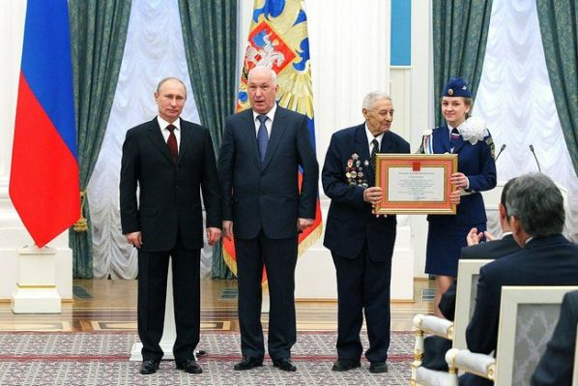
Хабаровску присвоено почётное звание "Город воинской славы»
Президент вручил грамоту мэру Хабаровска Александру Соколову.

Slide 16
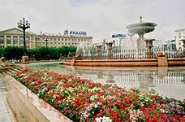
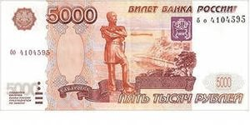

Slide 17
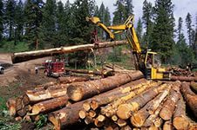
Богатства хабаровской земли

Slide 18
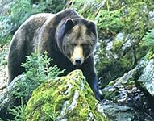
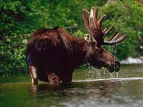
В зоне хвойных лесов обитают копытные (лось, изюбр, кабан, косуля, кабарга), пушные (соболь, колонок, лисица, белка, ондатра, выдра, бурый медведь, волк и др.), на крайнем севере - северный олень, горностай, росомаха. В лесах края встречаются рысь, черный (гималайский) медведь и уссурийский тигр, успешно акклиматизировалась американская норка.

Slide 19
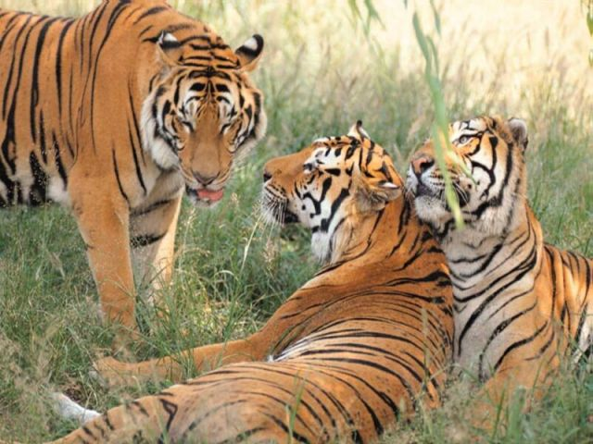
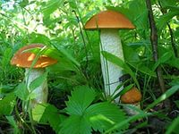

Slide 20
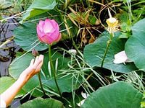
Есть редчайшие виды, внесенные в Международную Красную книгу.
В Красную книгу Хабаровского края внесены 127 видов животных

Slide 21
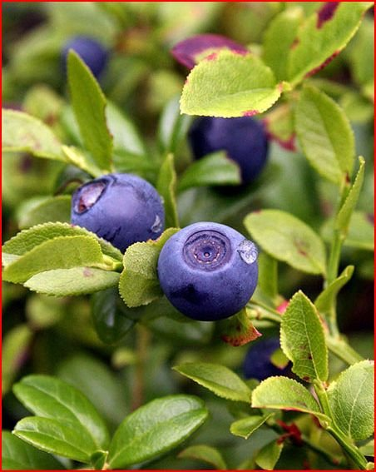
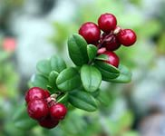

Slide 22
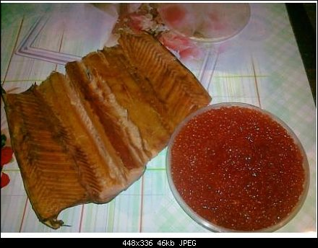
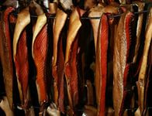

Slide 23
Список литературы
ria-pobeda.ru
Красная книга Хабаровского края: Редкие и находящиеся под угрозой исчезновения виды растений и животных: официальное издание/ Министерство природных ресурсов Хабаровского края, Институт водных и экологических проблем ДВО РАН.- Хабаровск: «Приамурские ведомости», 2008.-632 с.:ил.
www.moscowzoo.ru/get.asp
www.zooclub.ru/amfib/b13/index.shtml
www.khabkrai.ru/about/symbolism.html
www.27region.ru/stopkadr/

